Slide 1



Erasmus+ Programı Öğrenci Hareketliliği Başvuruları
Online Başvuru Kılavuzu
Burdur Mehmet Akif Ersoy Üniversitesi
Uluslararası İlişkiler Koordinatölüğü

Slide 2
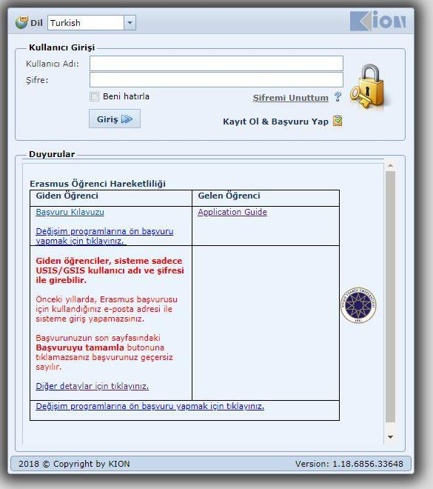
İlk kez başvuru yapacak öğrenciler «Kayıt ol ve Başvuru Yap» butonuna tıklayarak ön başvurusunu gerçekleştirecekler.

Slide 3
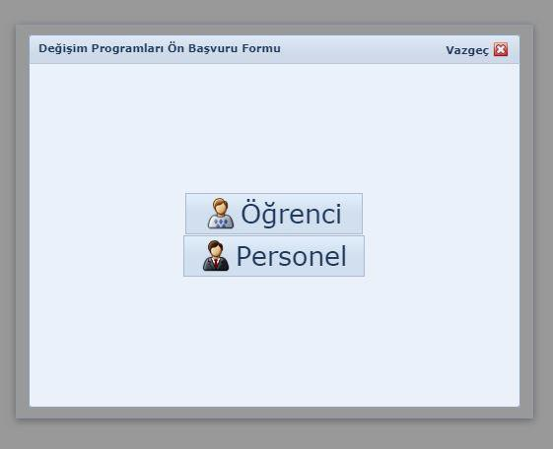
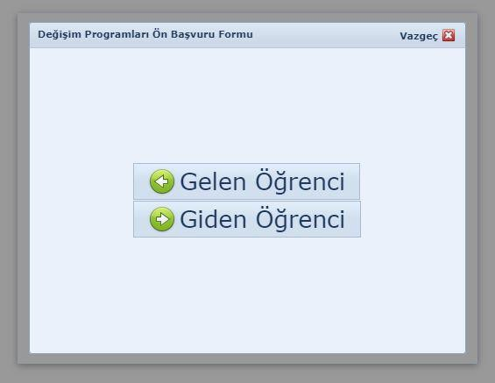

Slide 4
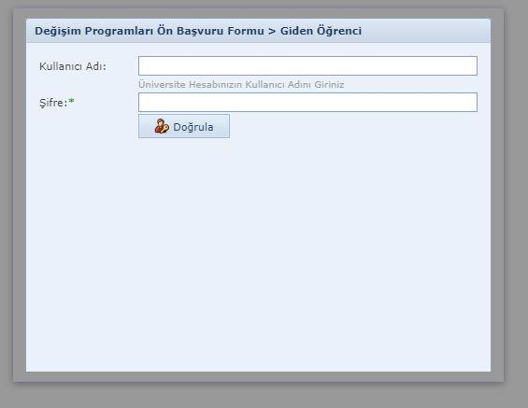
Bilgilerinizi girin, doğrulayın.
Eğer şifreniz ile giriş yapabiliyor ancak sisteme giremiyorsanız iro@mehmetakif.edu.tr ile iletişime geçiniz.

Slide 5
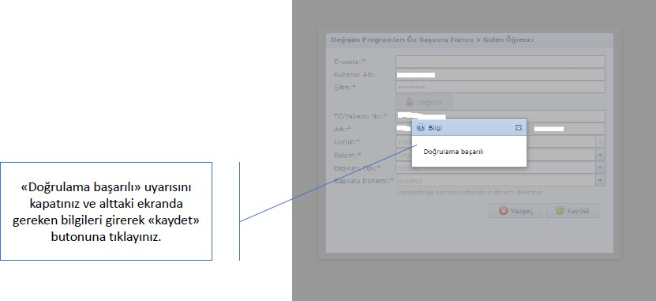

Slide 6
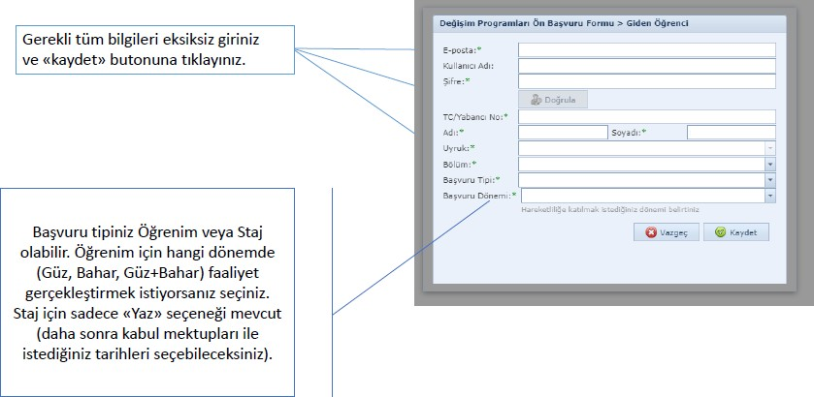

Slide 7

Ön başvuruyu tamamladıktan sonra bilgileriniz ile kullanıcı girişi yapın.

Slide 8
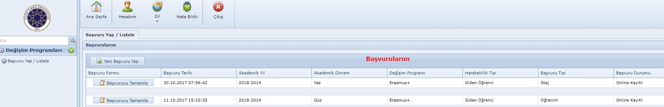
Mevcut öğrenim kademenizde ilk defa başvuru yapıyorsanız, diğer bilgileri kontrol ederek «başvuruyu tamamla»yı seçin.
Mevcut öğrenim kademenizde daha önce başvuru yaptıysanız ve sisteme ön başvuru formunu doldurmadan doğrudan giriş yaptıysanız:
Sayfanızda bulunan başvuruları kontrol ediniz.
2020-2021 için istediğiniz faaliyet türünde bir başvuru bulunmuyorsa, «yeni başvuru yap» seçeneğini seçiniz.

Slide 9
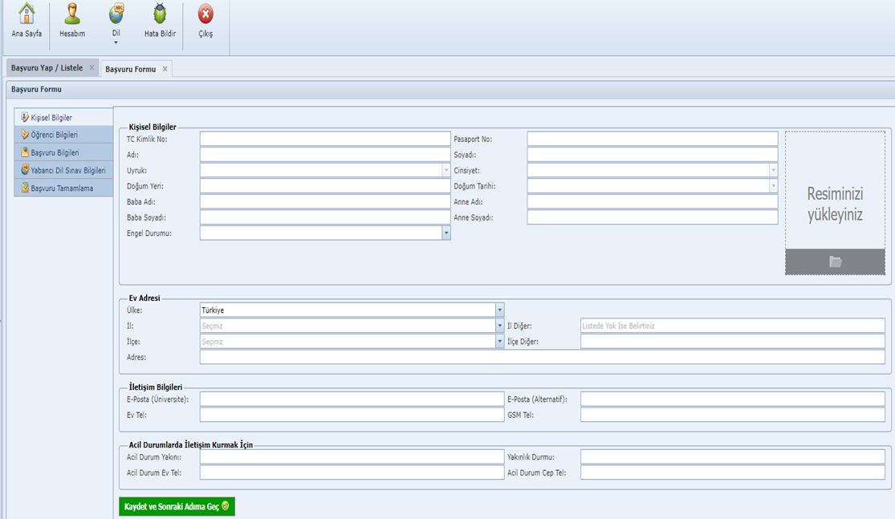
Bilgilerinizi giriniz, fotoğrafınızı yükleyiniz, «Kaydet ve Sonraki Adıma Geç» butonuna tıklayınız
Lütfen
«vesikalık» fotoğrafınızı yükleyiniz
Özel ihtiyaç sahibi (fiziksel engel, kronik hastalık vb.) öğrencilerimizin ayrıca iro@mehmetakif.edu.tr adresi üzerinden Erasmus+ Birimi ile iletişime geçmesi gerekmektedir.

Slide 10
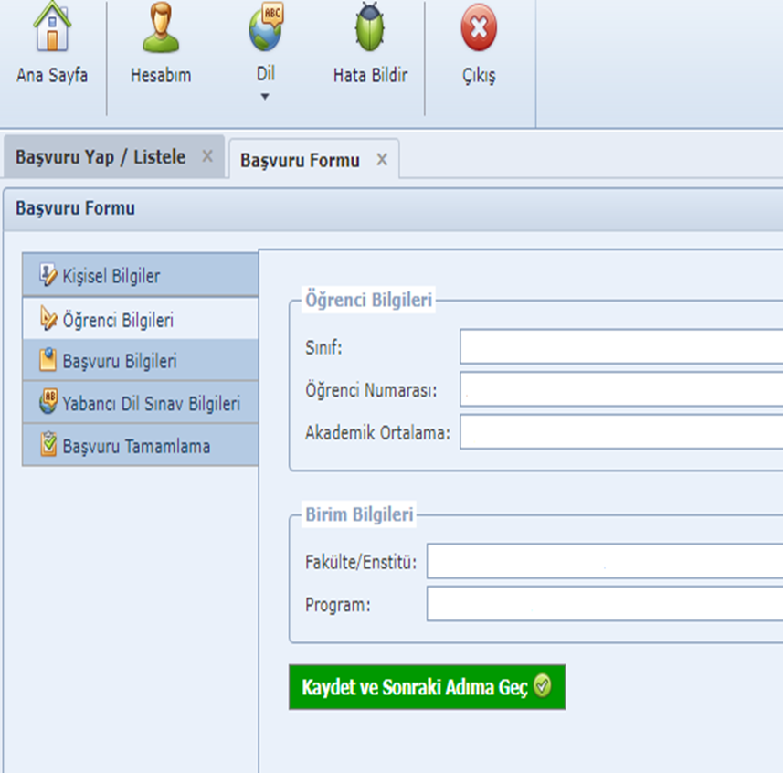

Bu ekrandaki bilgiler sistemden tanımlı olarak gelecektir.
Akademik ortalamanızın kaç olduğu ve kaçıncı sınıfta göründüğünüz bu aşamada önemli değildir. Bu bilgiler, güz dönemi bittikten sonra, süreç takviminde belirtilen tarihlerde güncellenecektir.
Kaydet ve Sonraki adıma geç butonuna tıklayınız.

Slide 11
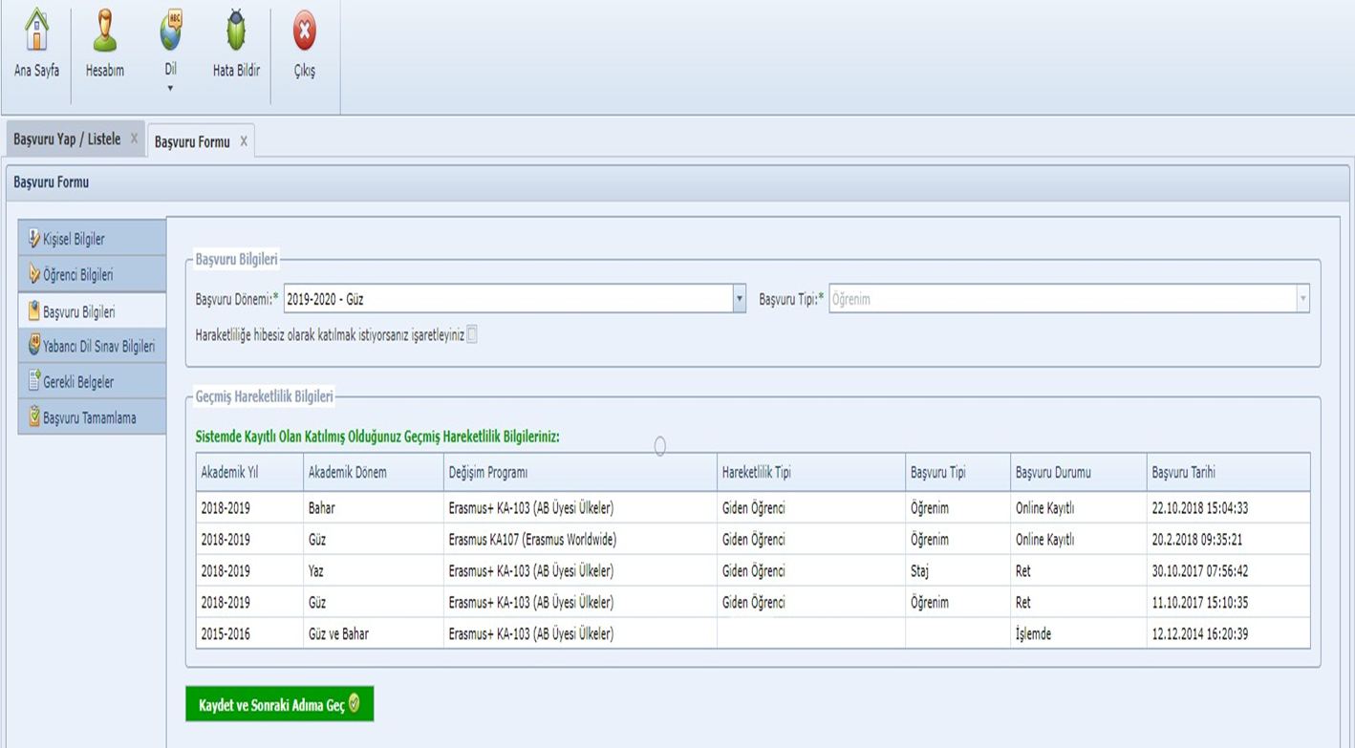
Erasmus+ programından hibe almaya hak kazansa dahi hibe almadan yararlanmak isteyen öğrenciler bu kısmı işaretlemelidir. Bu cümle, «programdan hibeli ya da hibesiz yararlanmak istiyorum» anlamına gelmez.

Slide 12
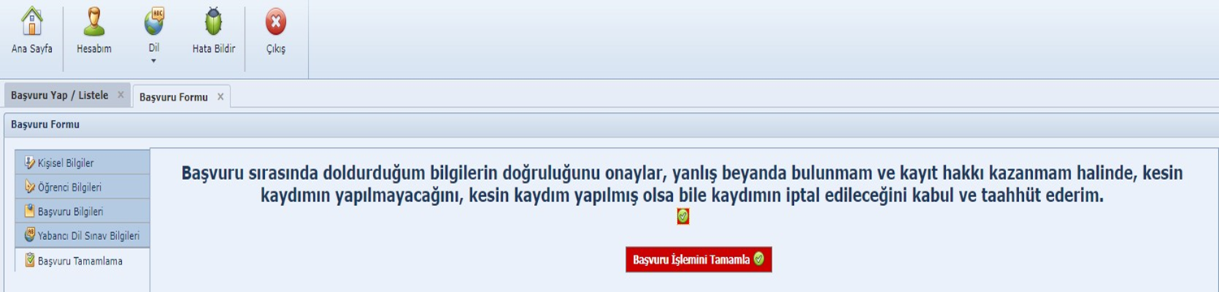
Kutuyu seçerek Başvuru İşlemini Tamamla butonunu tıklayınız.

Slide 13
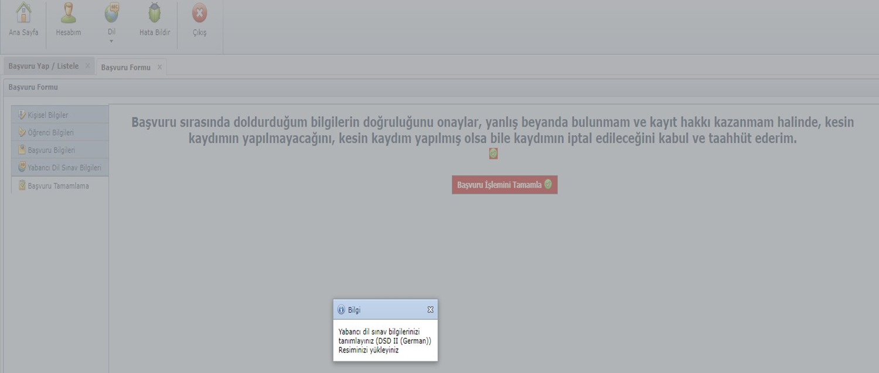
«Başvuru İşlemini Tamamla» butonuna tıkladıktan sonra eksik bilginiz var ise sistem uyarı verecektir. Geri dönerek eksik bilgileri tamamlamanız gerekmektedir.

Slide 14
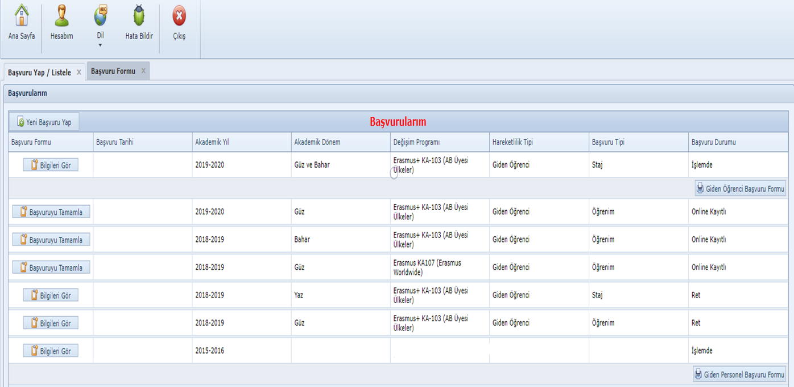
Başvuru durumunuz «online kayıtlı» ise, başvurunuz tamamlanmamıştır ve değişiklik yapabilirsiniz.
Başvuru tarihi sona erdiğinde başvuru durumu «online kayıtlı» olan öğrencilerin, başvuruları
geçersizdir.
Başvuru durumunuz
«işlemde» ise, başvurunuz tamamlanmıştır ve
değişiklik yapamazsınız.

